Slide 1
Економика осигурања и актуарство
Доц. др Николина Бошњак

Slide 2
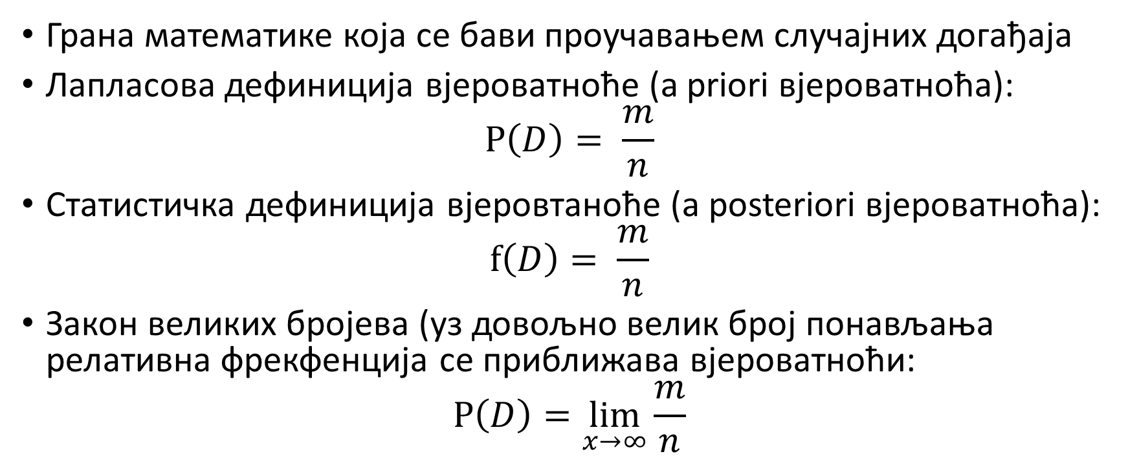
Теорија вјероватноће и закон великих бројева
Грана математике која се бави проучавањем случајних догађаја
Лапласова дефиниција вјероватноће (a priori вјероватноћa):
$$Р\left(D\right)= \frac{m}{n}$$
Статистичка дефиниција вјеровтаноће (a posteriori вјероватноћa):
$$f\left(D\right)= \frac{m}{n}$$
Закон великих бројева (уз довољно велик број понављања релативна фрекфенција се приближава вјероватноћи:
$$Р\left(D\right)=\lim_{x→∞}{\frac{m}{n}}$$

Slide 3
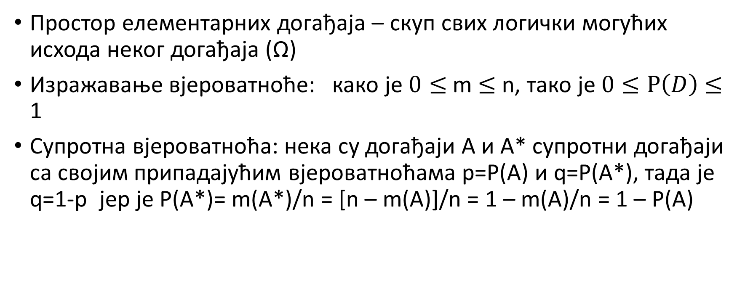
Теорија вјероватноће и закон великих бројева
Простор елементарних догађаја – скуп свих логички могућих исхода неког догађаја (Ω)
Изражавање вјероватноће: како је $0≤$ m $≤$ n, тако је $0≤Р\left(D\right)$ $≤$ 1
Супротна вјероватноћа: нека су догађаји А и А* супротни догађаји са својим припадајућим вјероватноћама p=P(A) и q=P(A*), тада је q=1-p јер је P(A*)= m(A*)/n = [n – m(A)]/n = 1 – m(A)/n = 1 – P(A)

Slide 4
Посматрање вјероватноће само једног догађаја
Вјероватноћа | Могућност остварења догађаја
0 | Није могућ*
0 < p < 0,5 | Није вјероватан
0,5 | Неизвјестан
0,5 < p < 1 | Вјероватан
1 | Сигуран*
* Погледати: Скакић, Невенка „Теорија вјероватноће и математичка статистика“ (2011), Београд

Slide 5
Сабирање вјероватноћа
Уколико се догађаји А и А* међусобно искључују (не могу се истовремено реализовати, дисјунктни су) вјероватноћа да ће се десити бар један од њих је једнака збиру њихових вјероватноћа.
P(A ᴜ A*) = P(A) + P(A*)
Уколико се догађаји А и А* међусобно не искључују вјероватноћа да ће се десити један од њих или оба истовремено је једнака збиру њихових вјероватноћа умањоном за вјероватноћу да ће се оба догађаја десити истовремено.
P(A ᴜ A*) = P(A) + P(A*) - P(AA*)
P(A ᴜ A*ᴜ А**) = P(A) + P(A*) + P(A**) - P(AA*) – P(AA**) – P(A*A**) + P(AA*A**)

Slide 6
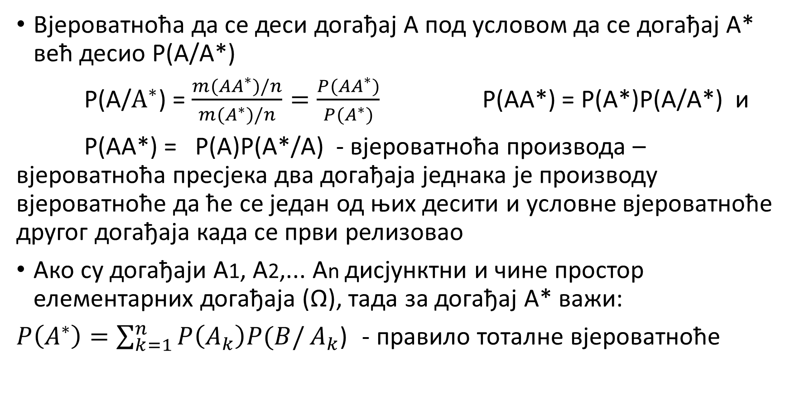
Условна вјероватноћа
Вјероватноћа да се деси догађај А под условом да се догађај А* већ десио Р(А/А*)
$\text{Р(А/}А^{∗}\text{)}$ = $\frac{m(AA^{∗})/n}{m(A^{∗})/n}=\frac{P(AA^{∗})}{P(A^{∗})}$ Р(АА*) = Р(А*)Р(А/А*) и
Р(АА*) = Р(А)Р(А*/А) - вјероватноћа производа – вјероватноћа пресјека два догађаја једнака је производу вјероватноће да ће се један од њих десити и условне вјероватноће другог догађаја када се први релизовао
Ако су догађаји А1, А2,... Аn дисјунктни и чине простор елементарних догађаја (Ω), тада за догађај А* важи:
$P\left(A^{∗}\right)=\sum_{k=1}^{n}{P\left(A_{k}\right)P(B/}A_{k}$) - правило тоталне вјероватноће

Slide 7
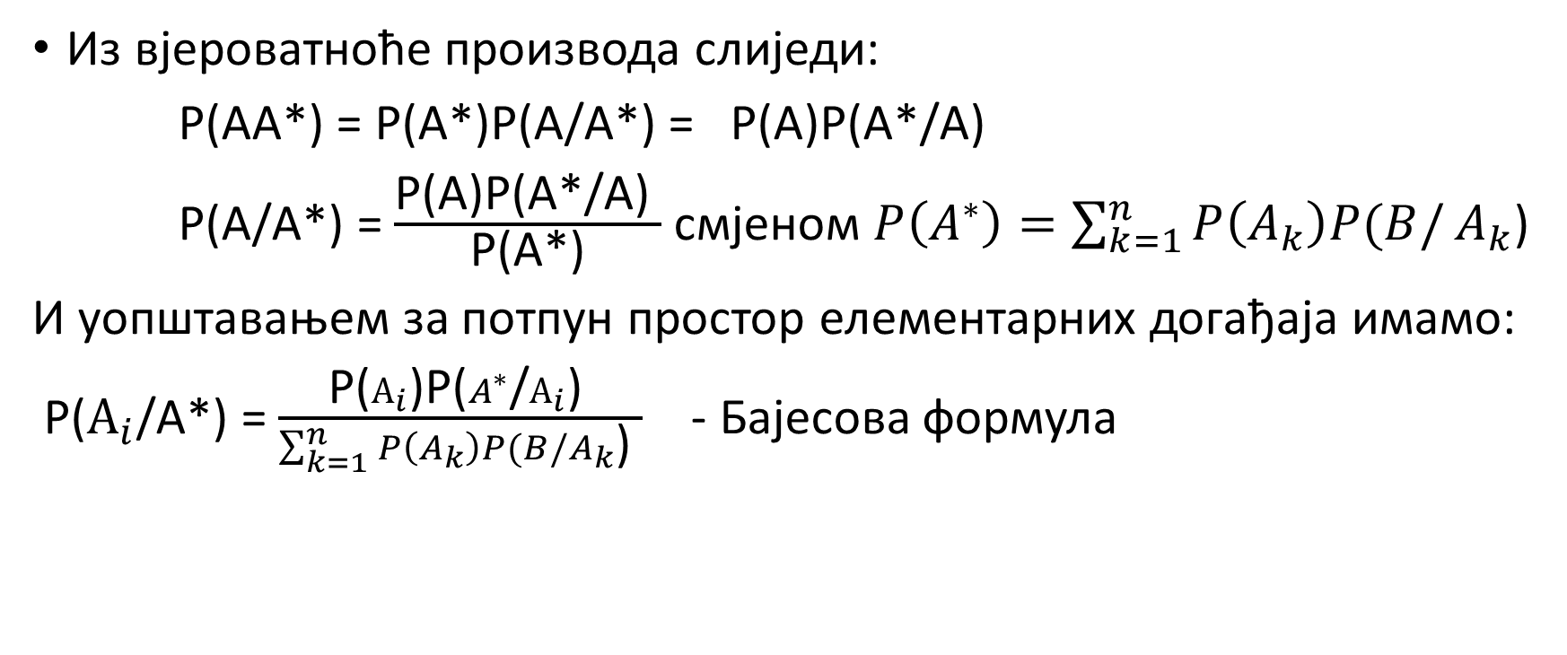
Бајесова формула
Из вјероватноће производа слиједи:
Р(АА*) = Р(А*)Р(А/А*) = Р(А)Р(А*/А)
Р(А/А*) = $\frac{\text{Р(А)Р(А∗/А) }}{\text{Р(А∗)}}$ смјеном $P\left(A^{∗}\right)=\sum_{k=1}^{n}{P\left(A_{k}\right)P(B/}A_{k}$)
И уопштавањем за потпун простор елементарних догађаја имамо:
Р($А_{i}$/А*) = $\frac{\text{Р(}А_{i}\text{)Р(}A^{∗}\text{/}А_{i}\text{) }}{\sum_{k=1}^{n}{P\left(A_{k}\right)P(B/}A_{k}\text{)} }$ - Бајесова формула

Slide 8
Независност догађаја
Интуитивно: независна су два догађаја код којих дешавање једног од њих ни на који начин није условљено дешавањем другог догађаја
Дефиниција: Р(А/А*) = Р(А) Р(АА*) = Р(А)Р(А*/А) = =Р(А*)Р(А/А*), уколико су догађаји независни слиједи:
Р(АА*) = Р(А)Р(А*)

Slide 9

Математичко очекивање
Е – expectation
E = p * a
p – вјероватноћа; а – очекивани резултат (исход)
$$Е= p_{1}∗a_{1}+p_{2}∗a_{2}+…+p_{n}∗a_{n}=\sum_{i=1}^{n}{p_{i}∗a_{i}}$$

Slide 10
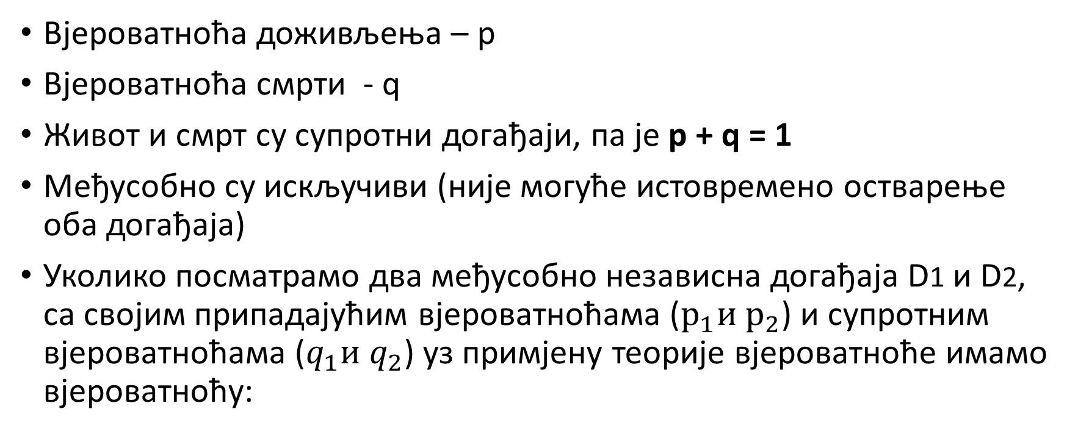
Особине вјероватноће живота и смрти
Вјероватноћа доживљења – р
Вјероватноћа смрти - q
Живот и смрт су супротни догађаји, па је р + q = 1
Међусобно су искључиви (није могуће истовремено остварење оба догађаја)
Уколико посматрамо два међусобно независна догађаја D1 и D2, са својим припадајућим вјероватноћама ($р_{1}и р_{2}$) и супротним вјероватноћама ($q_{1}и q_{2}$) уз примјену теорије вјероватноће имамо вјероватноћу:

Slide 11
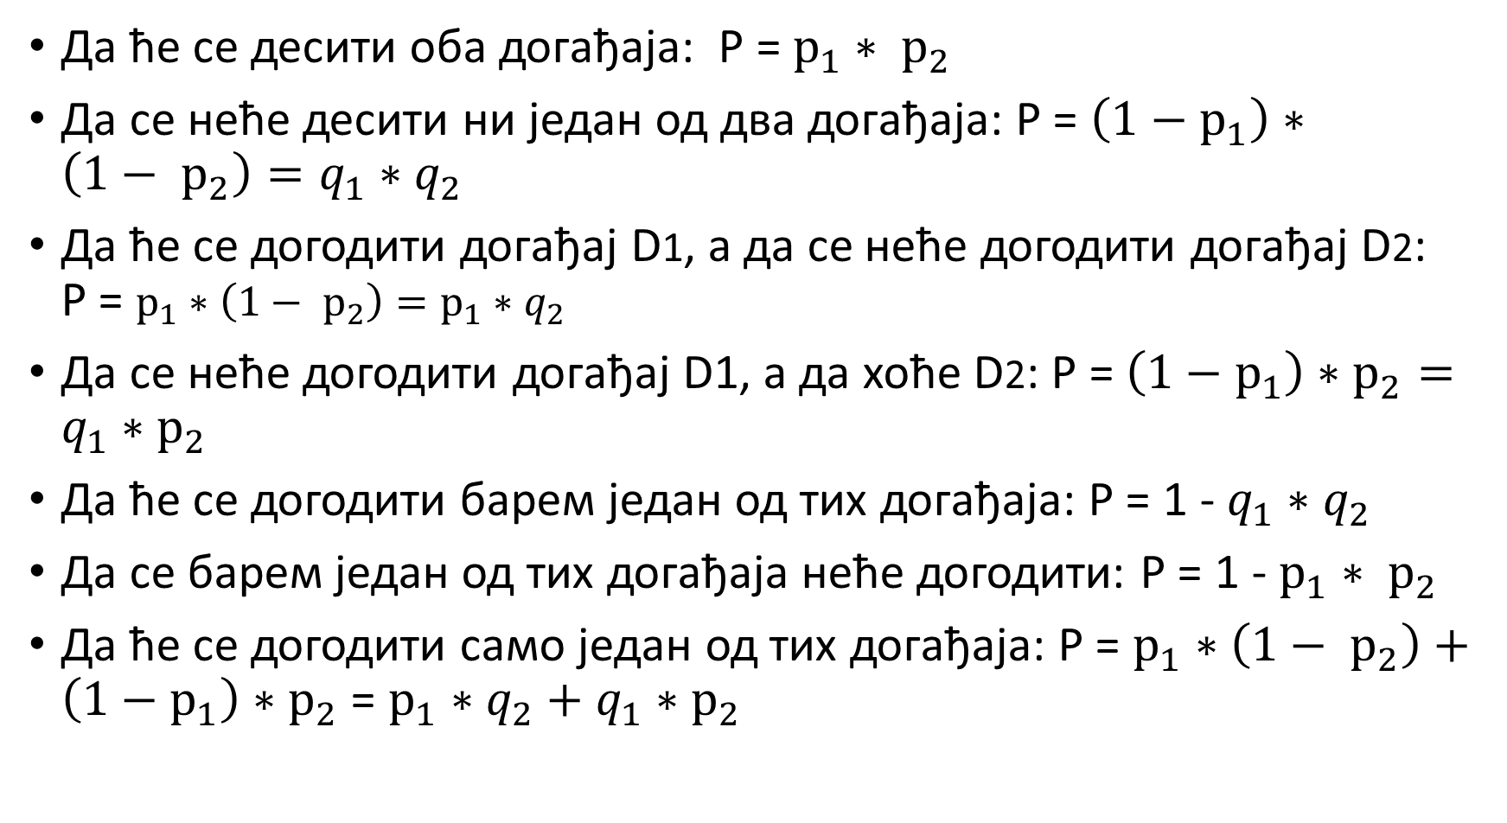
Да ће се десити оба догађаја: Р = $р_{1}∗ р_{2}$
Да се неће десити ни један од два догађаја: Р = $\left(1−р_{1}\right)∗\left(1− р_{2}\right)=q_{1}∗q_{2}$
Да ће се догодити догађај D1, а да се неће догодити догађај D2: Р = $р_{1}∗\left(1− р_{2}\right)=р_{1}∗q_{2}$
Да се неће догодити догађај D1, а да хоће D2: Р = $\left(1−р_{1}\right)∗р_{2}=q_{1}∗р_{2}$
Да ће се догодити барем један од тих догађаја: Р = 1 - $q_{1}∗q_{2}$
Да се барем један од тих догађаја неће догодити: Р = 1 - $р_{1}∗ р_{2}$
Да ће се догодити само један од тих догађаја: Р = $р_{1}∗\left(1− р_{2}\right)+\left(1−р_{1}\right)∗р_{2}$ = $р_{1}∗q_{2}+q_{1}∗р_{2}$

Slide 12
Морталитетне таблице
Основа за обрачун премија и финансија у животном осигурању
Животно осигурање може функционисати уколико подразумијева осигурање мноштва особа (популација)
Тек се примјеном закона великих бројева ствара научна основа за валидан обрачун премија
Важност демографије и демографске статистике за формирање морталитетних таблица

Slide 13
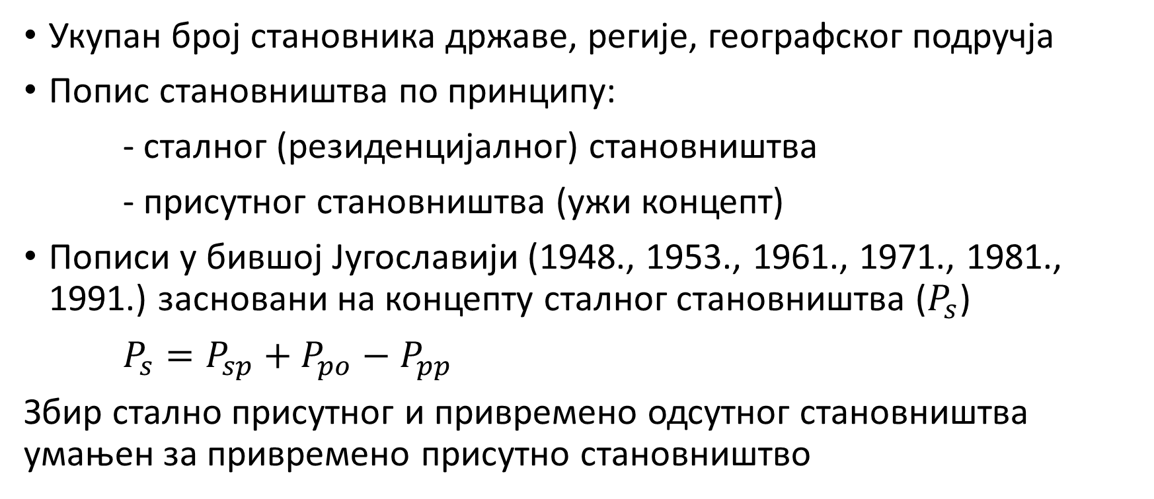
Морталитетне таблице
Укупан број становника државе, регије, географског подручја
Попис становништва по принципу:
- сталног (резиденцијалног) становништва
- присутног становништва (ужи концепт)
Пописи у бившој Југославији (1948., 1953., 1961., 1971., 1981., 1991.) засновани на концепту сталног становништва ($P_{s}$)
$P_{s}=P_{sp}+P_{po}−P_{pp}$
Збир стално присутног и привремено одсутног становништва умањен за привремено присутно становништво

Slide 14
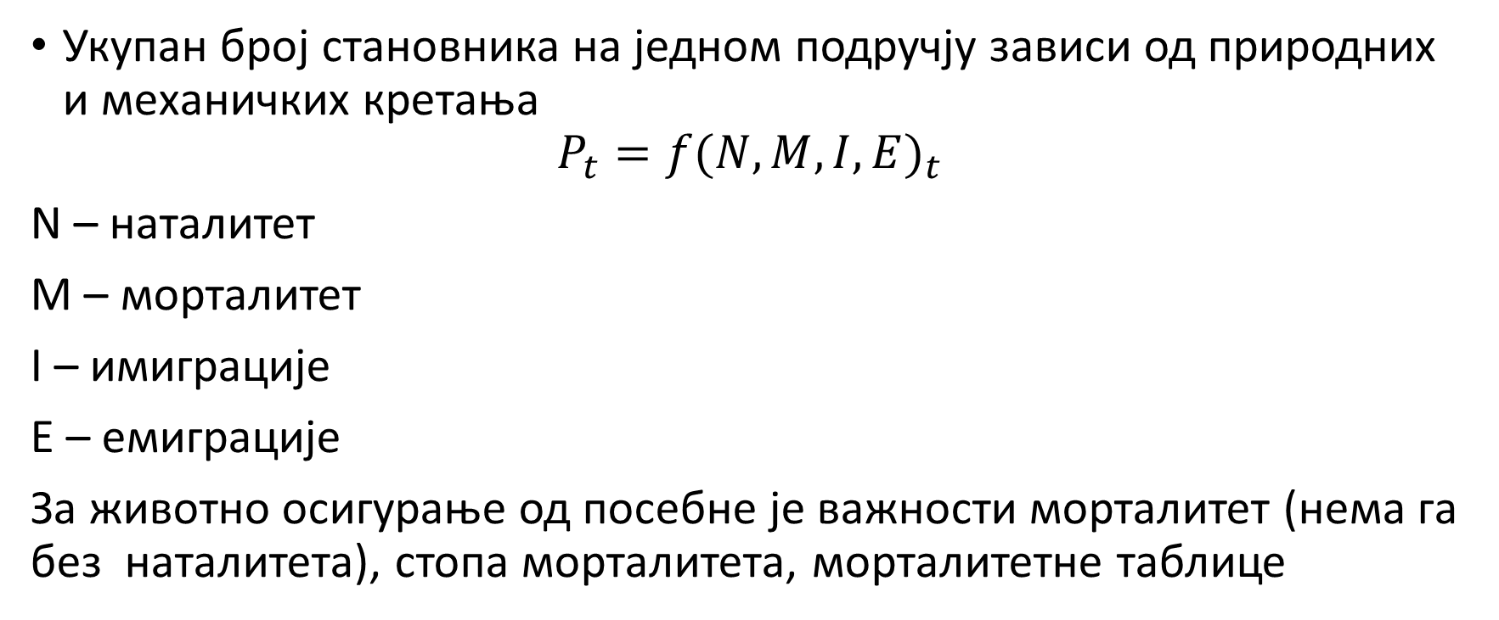
Морталитетне таблице
Укупан број становника на једном подручју зависи од природних и механичких кретања
$$P_{t}=f{(N, M, I, E)}_{t}$$
N – наталитет
M – морталитет
I – имиграције
E – емиграције
За животно осигурање од посебне је важности морталитет (нема га без наталитета), стопа морталитета, морталитетне таблице

Slide 15
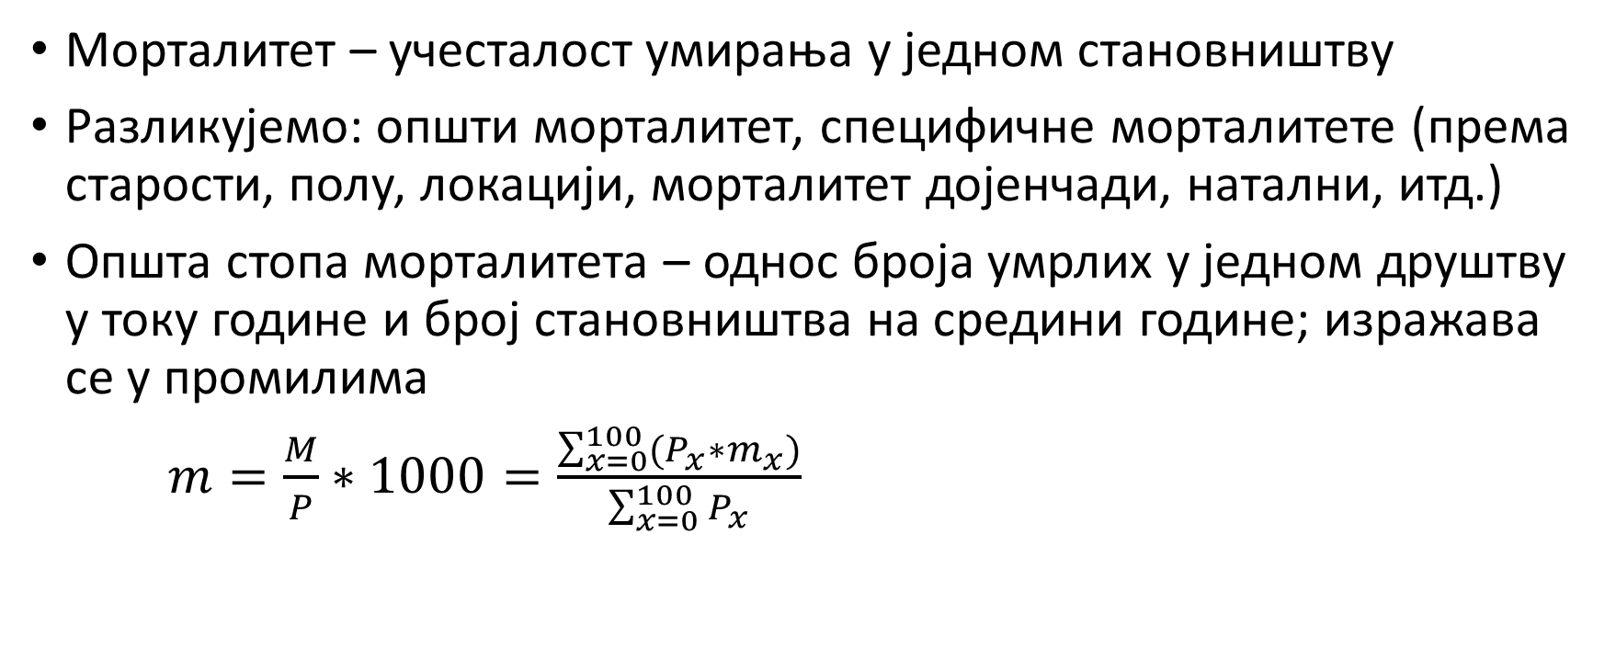
Морталитетне таблице
Морталитет – учесталост умирања у једном становништву
Разликујемо: општи морталитет, специфичне морталитете (према старости, полу, локацији, морталитет дојенчади, натални, итд.)
Општа стопа морталитета – однос броја умрлих у једном друштву у току године и број становништва на средини године; изражава се у промилима
$m=\frac{M}{P}∗1000=\frac{\sum_{x=0}^{100}{(P_{x}∗m_{x})}}{\sum_{x=0}^{100}{P_{x}}}$

Slide 16
Морталитетне таблице
Ради међународне компарације као додатни показатељ узима се и очекивано трајање живота на рођењу
Посебно је битна стопа морталитета према полу и старости
Погледати морталитетне таблице Републике Србије 2012-2014
Морталитетне таблице – таблице живота

Slide 17
Морталитетне таблице
Прве коректне морталитетне таблице израдио Јошуа Милне (1779-87) публиковане 1815
Дефиниција: „ Таблице смртности садрже теоретски број живих људи одређене старости, теоретски број умрлих у одређеној старости, вјероватноће смрти и вјероватноће доживљења за све године старости становништва, понекад и средње трајање живота. Израђују се на основу пописа становништва, примјеном статистике, закона великих бројева и теорије вјероватноће за одређено подручје у одређеном раздобљу“

Slide 18
Морталитетне таблице
Методе израде морталитетних таблица:
- лонгитудална метода (кохортна или генерацијска анализа)
- метода трансверзалне анализе (периодична или тренутна анализа)

Slide 19
Лонгитудалана метода
Логичан начин утврђивања бројности и интензитета умирања једне популације
Популација људи рођених у истој години се прати од њиховог рођења до смрти
Историјски подаци о морталитету који су неупотребљиви за израду морталитетних таблица (услови живота, средње трајање живота интензитет умирања се са временом мијењају)

Slide 20
Метода трансверзалне анализе
Алтернативни начин који се у пракси користи за израду морталитетних таблица
Неколико година за редом се посматра смртност за све године старости свих живих становника једне популације
Посматране смртности се преносе на фиктивну групу (100 000 становника) са свим репрезентативним елементима популације (полна, страросна, професионална, регионалана структура)
Фиктивна група – коријен морталитетних таблица
Лексисов дијаграм

Slide 21
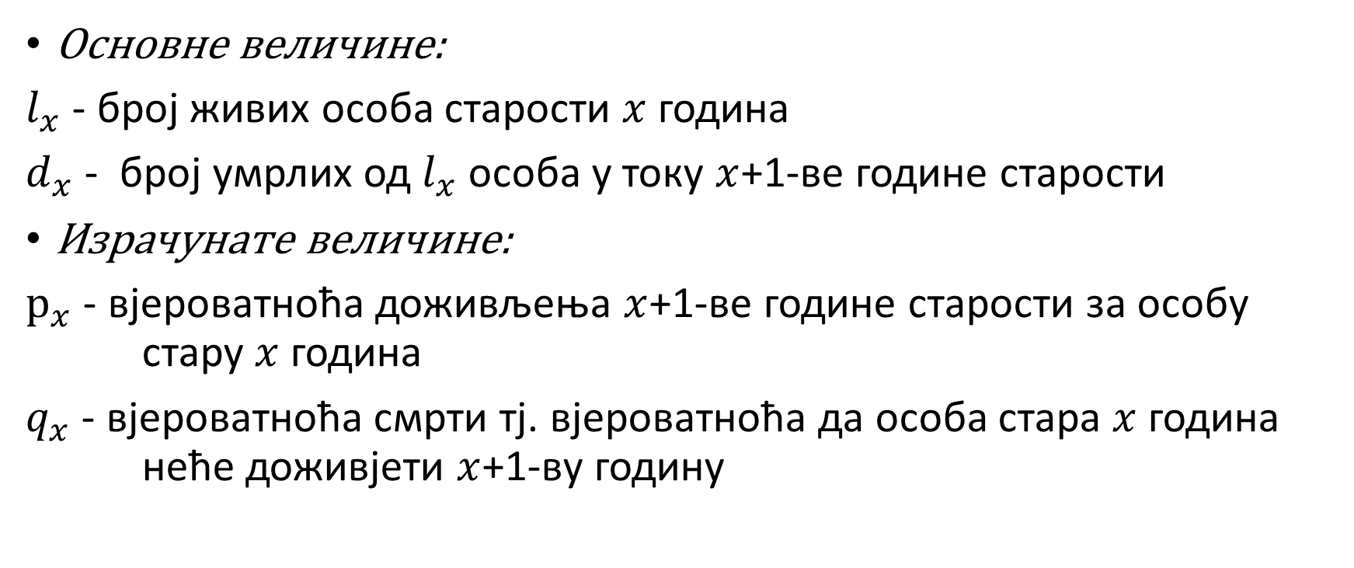
Морталитетне таблице
Основне величине:
$l_{x}$ - број живих особа старости $x$ година
$d_{x}$ - број умрлих од $l_{x}$ особа у току $x$+1-ве године старости
Израчунате величине:
$р_{x}$ - вјероватноћа доживљења $x$+1-ве године старости за особу стару $x$ година
$q_{x}$ - вјероватноћа смрти тј. вјероватноћа да особа стара $x$ година неће доживјети $x$+1-ву годину

Slide 22
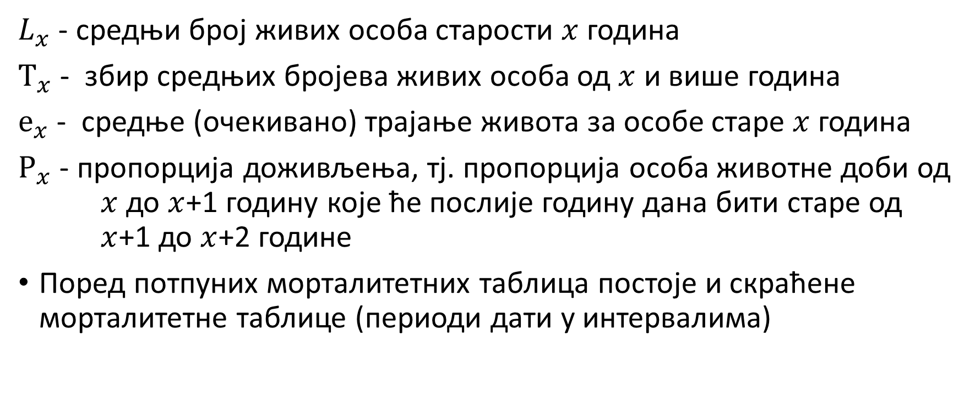
Морталитетне таблице
$L_{x}$ - средњи број живих особа старости $x$ година
$Т_{x}$ - збир средњих бројева живих особа од $x$ и више година
$е_{x}$ - средње (очекивано) трајање живота за особе старе $x$ година
$Р_{x}$ - пропорција доживљења, тј. пропорција особа животне доби од $x$ до $x$+1 годину које ће послије годину дана бити старе од $x$+1 до $x$+2 године
Поред потпуних морталитетних таблица постоје и скраћене морталитетне таблице (периоди дати у интервалима)

Slide 23
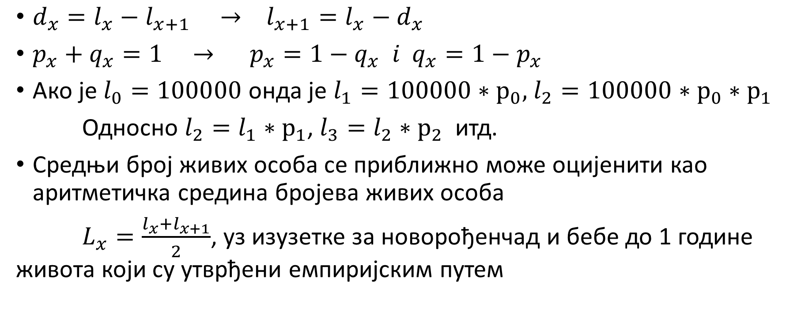
Основни односи величина у морталитетним таблицама
$d_{x}=l_{x}−l_{x+1} → l_{x+1}=l_{x}−d_{x}$
$p_{x}+q_{x}=1 → p_{x}=1−q_{x} i q_{x}=1−p_{x}$
Ако је $l_{0}=100000$ онда је $l_{1}=100000∗р_{0},$ $l_{2}=100000∗р_{0}∗р_{1}$
Односно $l_{2}=l_{1}∗р_{1}$, $l_{3}=l_{2}∗р_{2}$ итд.
Средњи број живих особа се приближно може оцијенити као аритметичка средина бројева живих особа
$L_{x}=\frac{l_{x}+l_{x+1}}{2}$, уз изузетке за новорођенчад и бебе до 1 године живота који су утврђени емпиријским путем

Slide 24
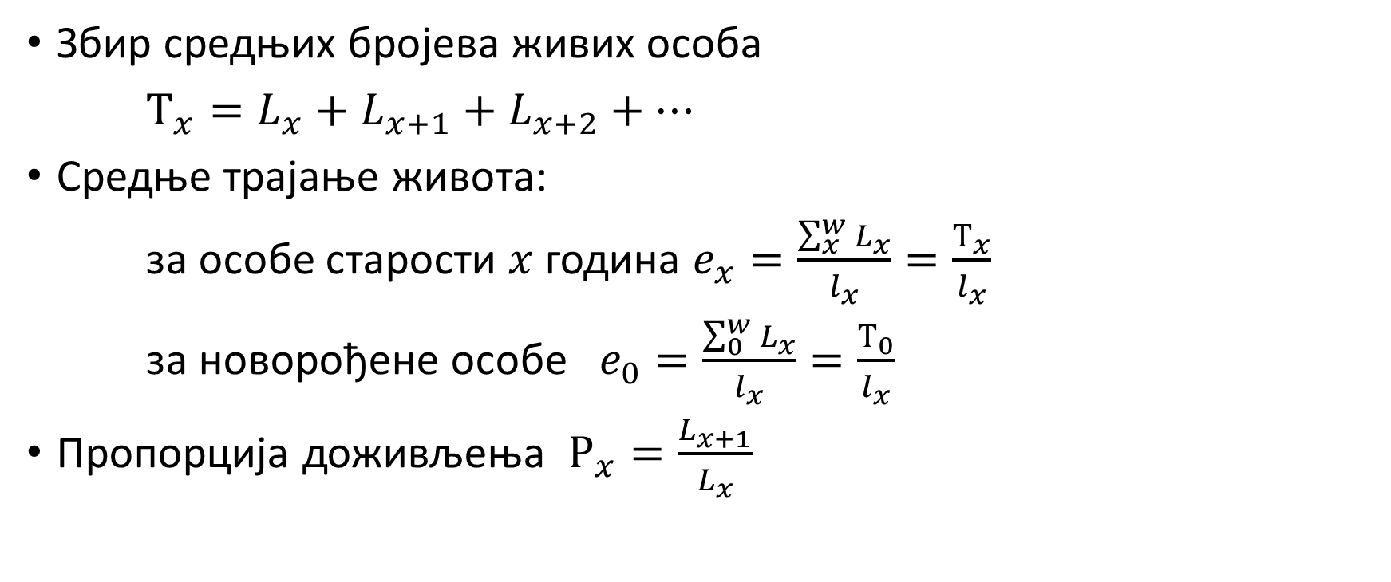
Основни односи величина у морталитетним таблицама
Збир средњих бројева живих особа
$Т_{x}=L_{x}+L_{x+1}+L_{x+2}+…$
Средње трајање живота:
за особе старости $x$ година $e_{x}=\frac{\sum_{x}^{w}{L_{x}}}{l_{x}}=\frac{Т_{x}}{l_{x}}$
за новорођене особе $e_{0}=\frac{\sum_{0}^{w}{L_{x}}}{l_{x}}=\frac{Т_{0}}{l_{x}}$
Пропорција доживљења $Р_{x}=\frac{L_{x+1}}{L_{x}}$

Slide 25
Морталитетне таблице – методе изравнања
Графичка метода – произвољно и графичко изравнање претходно уцртане криве сирових вјероватноћа смрти у координатни систем
Механичка метода – дефинисање математичких поступака доласка до изравнатих вриједности (изравнате вриједности се прилагођавају сировим вјероватноћама смрти)
Аналитичка метода – утврђивање закона смртности уз помоћ математичких функција (приступни рад)

Slide 26
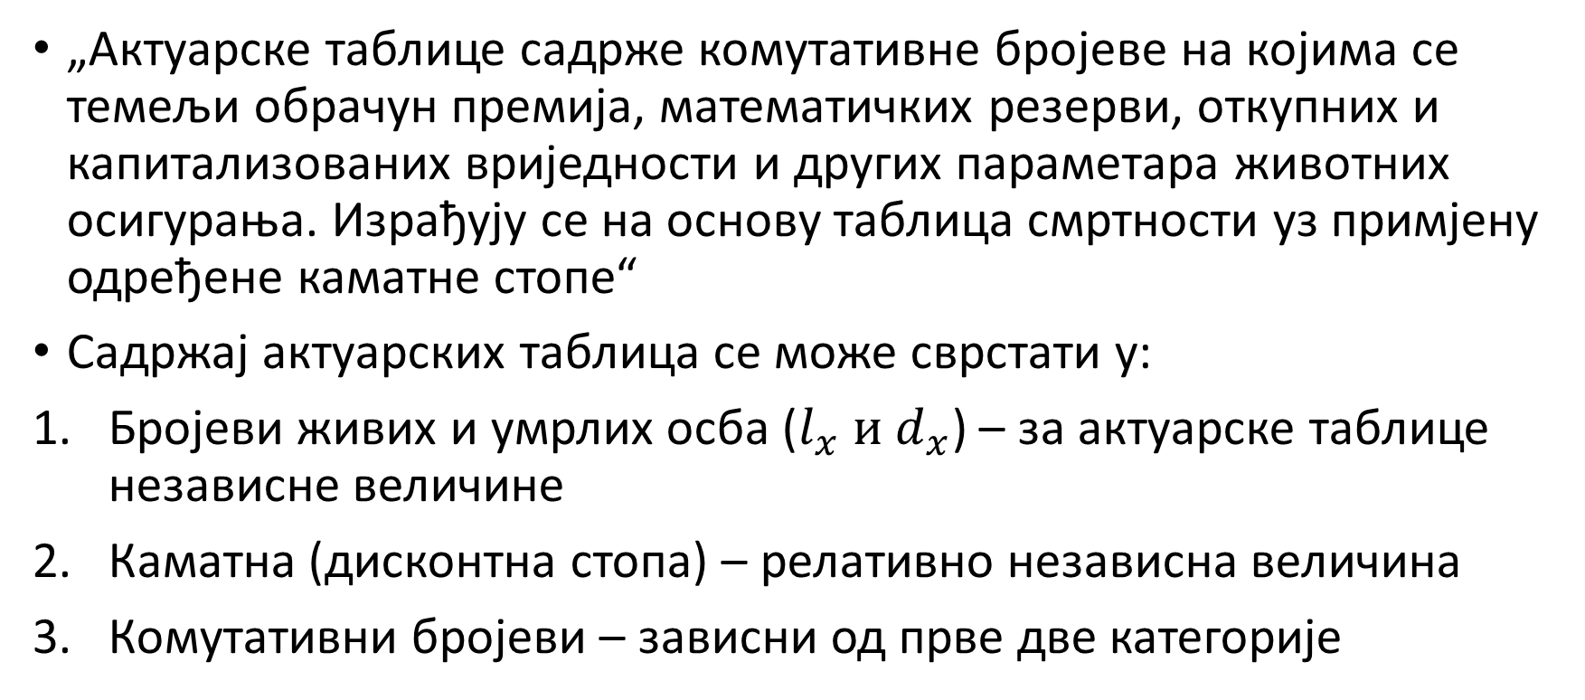
Актуарске таблице
„Актуарске таблице садрже комутативне бројеве на којима се темељи обрачун премија, математичких резерви, откупних и капитализованих вриједности и других параметара животних осигурања. Израђују се на основу таблица смртности уз примјену одређене каматне стопе“
Садржај актуарских таблица се може сврстати у:
Бројеви живих и умрлих осба ($l_{x} и d_{x}$) – за актуарске таблице независне величине
Каматна (дисконтна стопа) – релативно независна величина
Комутативни бројеви – зависни од прве две категорије

Slide 27
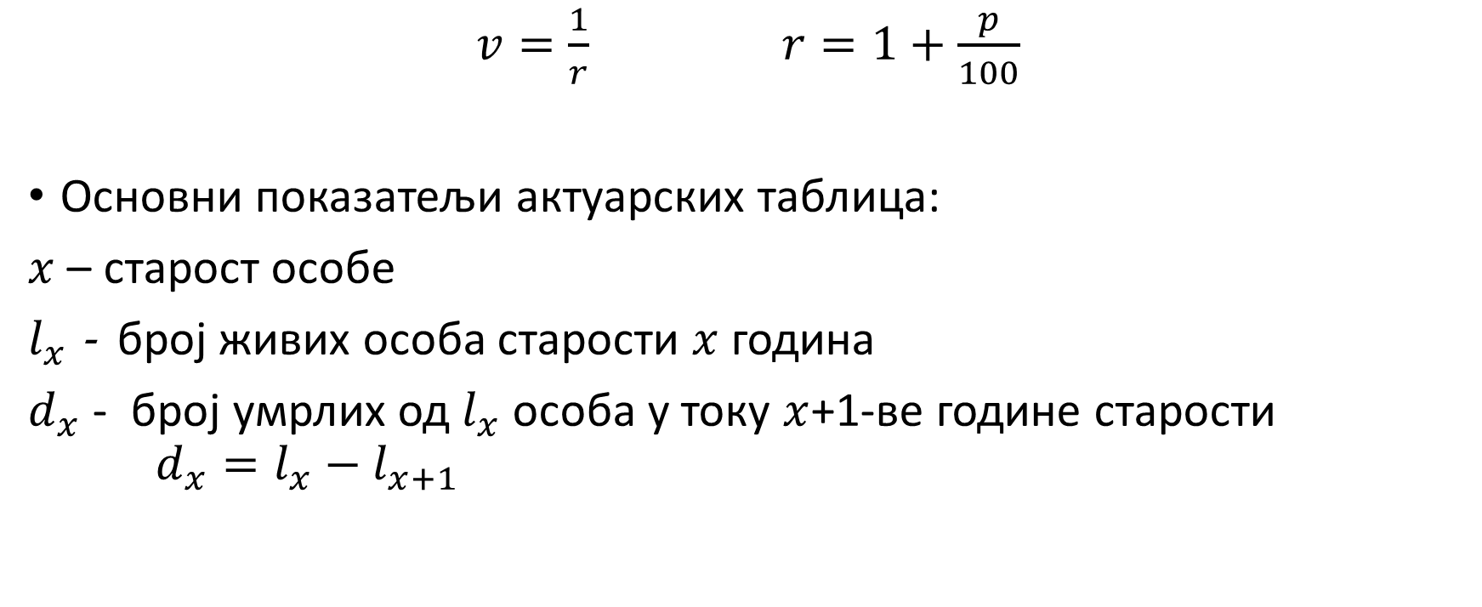
Актуарске таблице
$v=\frac{1}{r}$ $r=1+\frac{p}{100}$
Основни показатељи актуарских таблица:
$x$ – старост особе
$l_{x}$ - број живих особа старости $x$ година
$d_{x}$ - број умрлих од $l_{x}$ особа у току $x$+1-ве године старости $d_{x}=l_{x}−l_{x+1}$

Slide 28
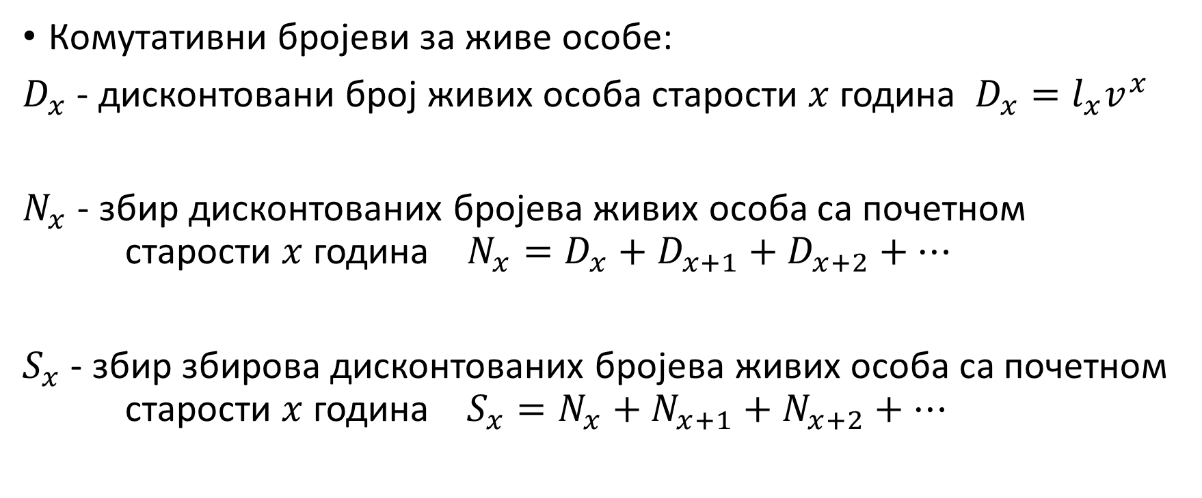
Актуарске таблице
Комутативни бројеви за живе особе:
$D_{x}$ - дисконтовани број живих особа старости $x$ година $D_{x}=l_{x}v^{x}$
$N_{x}$ - збир дисконтованих бројева живих особа са почетном старости $x$ година $N_{x}=D_{x}+D_{x+1}+D_{x+2}+…$
$S_{x}$ - збир збирова дисконтованих бројева живих особа са почетном старости $x$ година $S_{x}=N_{x}+N_{x+1}+N_{x+2}+…$

Slide 29
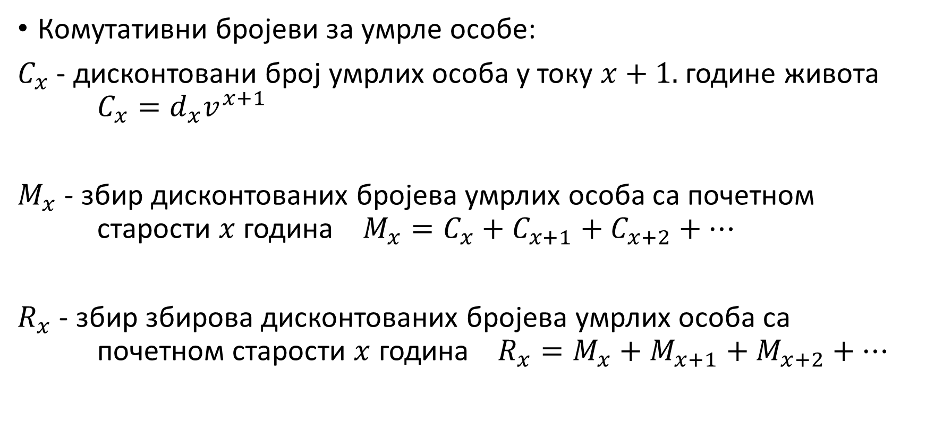
Актуарске таблице
Комутативни бројеви за умрле особе:
$C_{x}$ - дисконтовани број умрлих особа у току $x+1.$ године живота $C_{x}=d_{x}v^{x+1}$
$M_{x}$ - збир дисконтованих бројева умрлих особа са почетном старости $x$ година $M_{x}=C_{x}+C_{x+1}+C_{x+2}+…$
$R_{x}$ - збир збирова дисконтованих бројева умрлих особа са почетном старости $x$ година $R_{x}=M_{x}+M_{x+1}+M_{x+2}+…$

Slide 30
Коректност актуарских таблица
Актуарске таблице осигуравајућих друштава ≠ актуарске таблице цијеле популације (израчунате за сво становништво једне државе)
Вријеме посматрања – континуирано праћење и прилагођавање смртности
Избор каматне стопе
Пословно-финансијски циљеви осигуравајуће компаније ≠ научни циљеви актурске струке → неопходност регулације и независних арбитара у циљу што веће конвергенције

Slide 31
Коректност актуарских таблица
Континуитано прилагођавање и иновирање актуарских таблица – са аспекта морталитетних таблица и каматне стопе
Употреба више актуарских таблица- са аспекта каматне стопе:
Краткоричне (у садашњости)
Средњорочне (од једне до пет година)
Дугорочне (више од 5 година)

Slide 32
Животно осигурање
Због функције штедње извјесна је обавеза исплате цијеле или дијела осигуране суме
Неопходност формирања фонда математичких резерви
Штедња путем осигурања живота је:
Дисциплинована
Континуирана
Дугорочна и
Намјенска

Slide 33
Животно осигурање
Поред функција осигурања и штедње осигурање живота обавља и веома важну социјалну функцију
Фактори који утичу на развијеност житотног осигурања :
- Висина националног дохотка земље и ниво животног стандарда становништва
- Стабилност домаће валуте (проблем очувања реалне вриједности средстава)
- Развијеност социјалног осигурања
- Степен и обим запослености

Slide 34
Закључивање уговора о осигурању живота
Осигуравач
Уговарач осигурања (осигураник или на основу овлашћења осигураника)
Осигураник
Корисник осигурања
Саставни дио уговора о осигурању живота су и табела откупних вриједности и табела смањених осигураних сума, без даљег плаћања премије

Slide 35
Осигурање живота - услови
Услови за способност осигурања живота су:
- Године живота (од 14 до 65, а по посебним условима до 75 година)
- Здравствено стање (лица која нису потпуно здрава осигуравају се по посебним условима за осигурање увећаних ризика)
Пословна способност
Неопходно тачно пријављивање година живота!!!

Slide 36
Ризик у осигурању живота
Ризик у осигурању живота процјењује се
- На основу старости осигураника
На основу здравственог стања осигураника
Осигурање се може закључити са или без љекарског прегледа, зависно од висине осигуране суме
У зависности од висине осигуране суме, може бити захтијеван: мали љекарски извјештај, велики љекарски извјештај или два извјештаја љекара специјалиста.

Slide 37
Подјела осигурања живота
Према ризику који се осигурава
- Осигурање за случај смрти (ризико осигурање)
- Осигурање за случај доживљења
- Осигурање за случај смрти и доживљења (мјешовито осигурање)
Према начину исплате осигуране суме
- Осигурање на уговорену осигурану суму (осигурање капитала)
- Осигурање са периодичним исплатама (рентна осигурања)

Slide 38
Подјела осигурања живота
Према начину плаћања премије:
Осигурање са једнократном уплатом премије
Осигурање са уговореним вишекратним уплатама премије
Према начину закључивања уговора
Индивидуална осигурања,
Колективна осигурања и
Узајамна осигурања.

Slide 39
Понуда у осигурању живота
Понуда осигурања је основни документ из кога се добијају подаци за полисирање осигураника и одређивање свих ризика.
Понуда осигурања живота садржи:
Податке о осигуранику,
Податке за тарифирање (висина мјесечне премије и осигуране суме, трајање осигурања...)
Корисник осигурања,
Начин плаћања премије,
Здравствено стање осигураника (код осигурања без љекарског прегледа)

Slide 40
Понуда у осигурању живота
Сви подаци из понуде осигурања се уносе у базу података осигуравача и на основу њих се испостављају:
Полиса,
Признаница,
Консигнације,
Провизијски бонови,
Обрачунава истек, откуп, капитализација, математичка резерва, учешће у добити по осигураницима...

Slide 41
Полиса осигурања живота
Осигуравач је издаје на основу података из понуде осигурања живота
Она представља средство доказа (исправу) о закљученом уговору о осигурању.
Полиса осигурања живота може да гласи на одређено лице или по наредби, али не и на доносиоца
Саставни дио уговора чине: табеле откупних вриједности, табеле смањених осигураних сума, услови за исплату откупне вриједности, услови осигурања живота и посебни услови за допунско осигурање...

Slide 42
Допунско осигурање незгоде
Уз осигурање живота често се уговара и допунско осигурање од посљедица несрећног случаја.
Ризици који могу да се уговоре су:
За случај смрти усљед незгоде
За случај трајног инвалидитета
За случај пролазне неспособности за рад
Трошкови лијечења

Slide 43
Обим обавезе осигуравача
Обим права из осигурања живота зависи од закљученог уговора
Висина накнаде коју осигуравач исплаћује када се оствари осигурани случај зависи:
Код осигурања живота – од висине осигуране суме и учешћа у добити
Код прикључене незгоде – од висине осигуране суме и посљедица несрећног случаја

Slide 44
Обим обавезе осигуравача
Истек осигурања – исплата уговорене суме за случај доживљења заједно са оствареном добити
Смрт усљед болести – осигурана сума за случај смрти (у првих 6 мјесеци само 50% )
Смрт усљед несрећног случаја – осигурана сума за случај смрти + уговорена сума у случају допунског осигурања
Инвалидитет – проценат уговорене осигуране суме
Откуп осигурања

Slide 45
Обим обавезе осигуравача
Законом о облигационим односима из ризика су искључени:
Самоубиство осигураника у првој години трајања осигурања
Убиство осигураника од стране корисника
Ратне операције или извршење смртне казне
Смрт приликом припремања, извршења или покушаја умишљеног кривичног дјела или усљед бијега....
Исплата математичке резерве!!!

